Slide 1

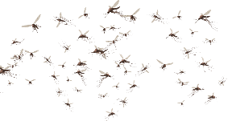
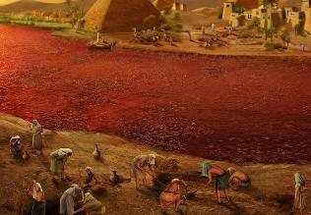
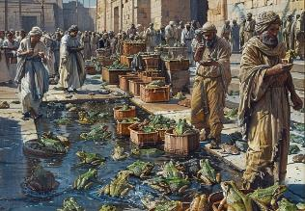
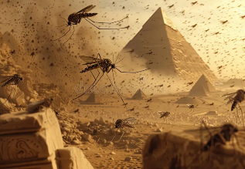
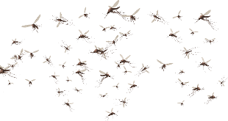
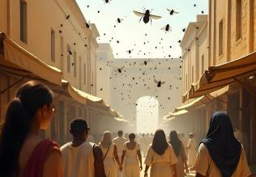
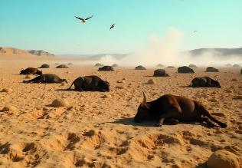
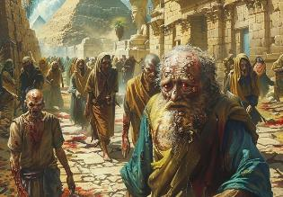
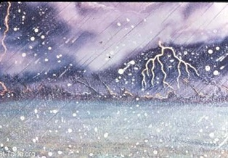
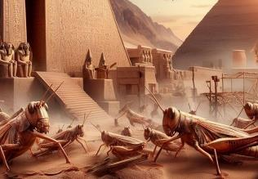
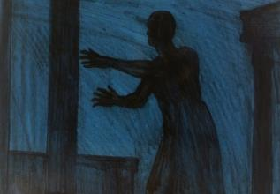
E PLAGANAN
Lès 4 pa Yüli 26, 2025

Slide 2
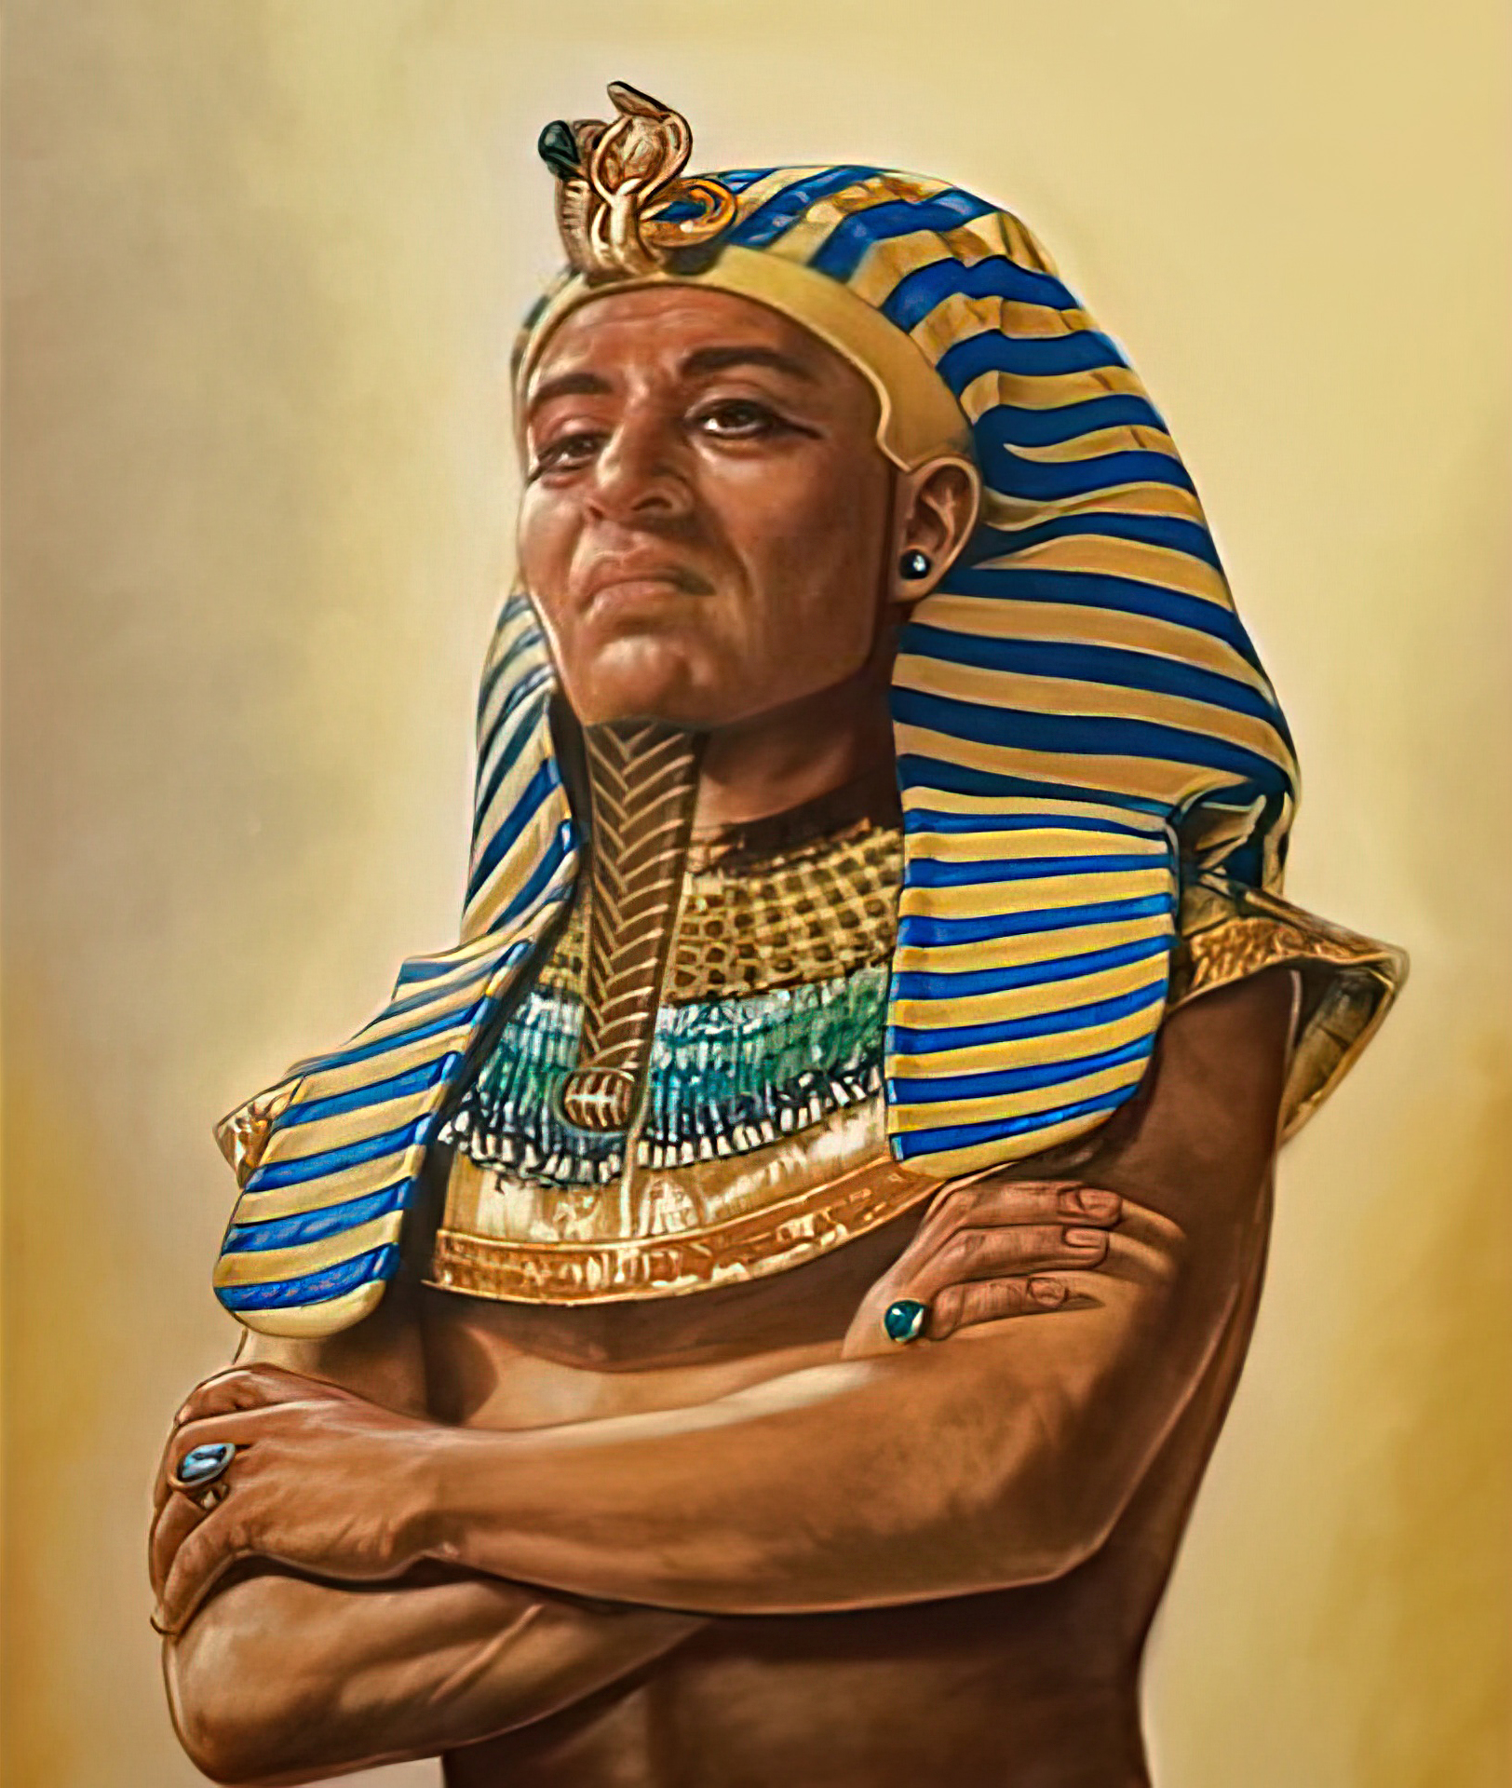
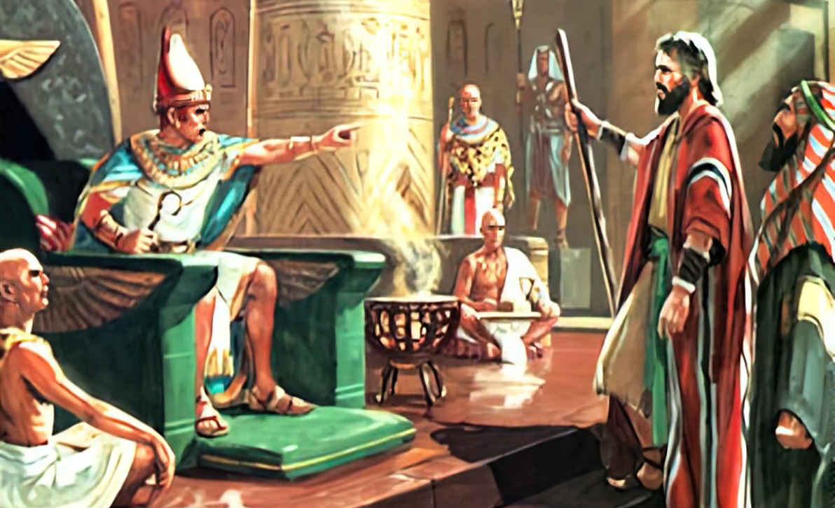
“ Pesei e kurason di Farao tabata duru; ni é lo no laga e yiunan di Israel bai, manera Señor a papia pa medio di Moisés” Eksodo 9:35, NKJV

Slide 3

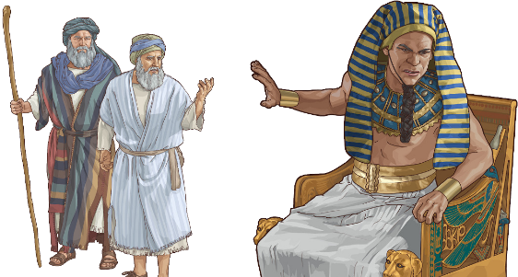
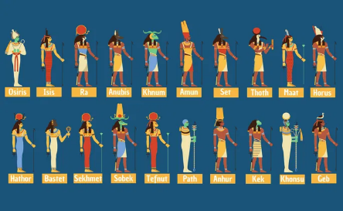
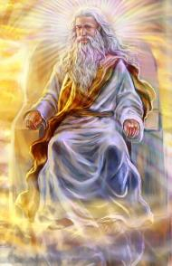




Ora ku Dios Su pueblo a enfrentá un guera, Dios a instruí nan pa negoshá promé términonan di pas. Si un akuerdo no por a wòrdu yegá, e ora ei akshon mester wòrdu tumá (Deut. 20:10-12).
Esaki ta kon Dios a dil ku Egipto. Un solushon pasífiko a wòrdu purbá, pero Thutmose a nenga pa aseptá esaki. E tempu a bini pa akshon.
Ora ku e plaganan a kai, ningun dios den e inmenso tèmpel Egipsio pa diosnan lo por protehá Egipto for di e poder di e úniko Dios bèrdadero.
`in the vast Egyptian pantheon could protect Egypt from the power of the one true God.
E preludio :
  Pelea di kolebra (Eksodo 7:8-12)
  Un kurason a bira duru (Eksodo 7:13)
E plaganan:
  Tres plaga suave (Eksodo 7:14-8:19)
  Tres plaga serio (Eksodo 8:20-9:12)
  Tres plaga riuná( desolá) (Eksodo 9:13-10:29)

Slide 4

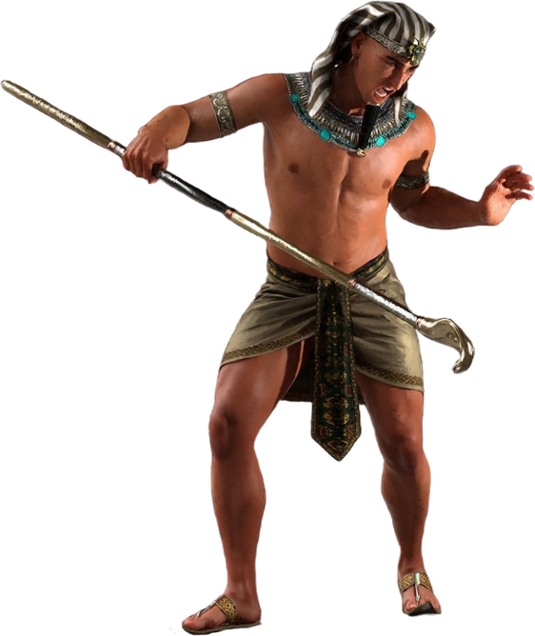
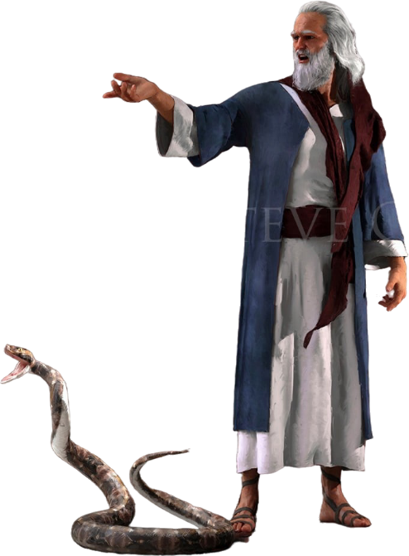
E PRELUDIO

Slide 5

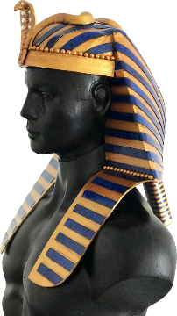
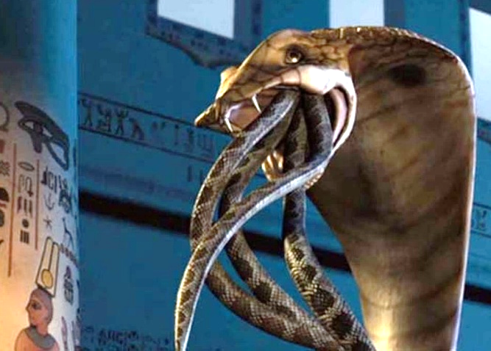
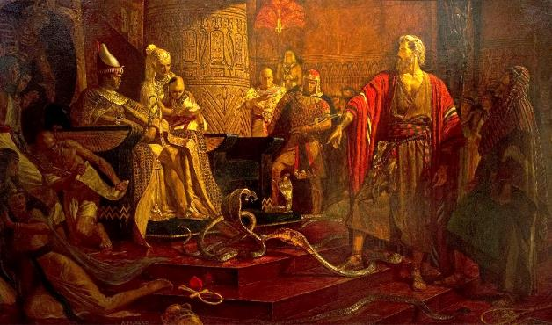
PELEA DI KOLEBRA
“ Kada un a benta su bara abou i esaki a bira un kolebra. Pero Aaron su bara a guli nan baranan.” (Eksodo 7:12 NIV)
Dios a ekspresá ku Israel su liberashon tabata un guera ku E personalmente a bringa kontra e diosnan Egipsio. (Eks. 12:12; Num. 33:4).
Riba su korona, un símbolo di su poder, e farao a bista un kobra bunita representando e diosa Uadyet .
Dor di transformá e bara den un serpiente, Dios tabata reta direktamente e diosa aki (Eks. 7:10). E lo por ta kapas pa protehá Farao?
Satanás a imitá e milager dor di e mágikonan (Eksodo 7:11). Pero é no por krea bida; su kolebanan solamente tabata parse kolebra. Sinembargo, Dios a krea un kolebra bibu, kapas di devorá kreaturanan sin bida (Eksodo 7:12).
Asina Dios a mustra ku É, no e diosnan Egipsio, ta Esun ku ta posee poder soberano i outoridat.

Slide 6

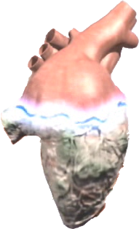
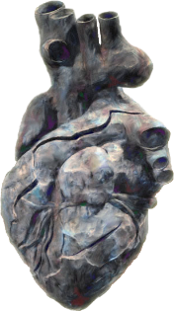


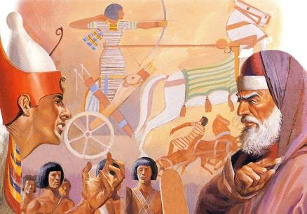

UN KURASON A BIRA DURU
“ Sinembargo Farao su kurason a bira duru i é lo no skucha nan, presis manera Señor a bisa ” (Eksodo 7:13)
Den e buki di Eksodo, ta wòrdu bisá 9 bia ku Dios a hasi Farao su kurason duru (Eks. 4:21; 7:3; 9:12; 10:1; 10:20; 10:27; 11:10; 14:4; 14:8), i un otro 9 bia ta wòrdu bisá ku Farao mes a hasi su kurason duru (Eks. 7:13; 7:14; 7:22; 8:15; 8:19; 8:32; 9:7; 9:34; 9:35). Empatá! Ken a hasi Farao su kurason duru?
Despues di e promé sinku plaganan, ta wòrdu deklará eksplisisamente ku Farao a hasi su kurason duru. Esei ta, el a nenga di respondé positivamente na e Spiritu Santu Su yamada pa laga Israel bai liber.
Despues di e di seis plaga, Dios a hasi e kurason duru (Eksodo 9:12). Aparentemente Farao a pasa e drèmpel di repentimentu. Sinembargo, den e di shete plaga, el a wòrdu duná un otro chèns, pero é ta hasi su kurason duru atrobe (Eksodo 9:34-35 ).
For di e tempu ei, su destino a wòrdu seyá. Dios a hasi Farao su kurason duru pasombra el a disidí firmemente pa no repentí.

Slide 7

EGW ( The Review and Herald , February 17, 1891)
“ Na kada rechaso di lus, Señor a manifestá un ekshibishon mas marká di Su poder; pero e rei su opstinashon a oumentá ku kada evidensia nobo di e poder i mahestat di e Dios di shelu, te ora ku e último flecha di miserikòrdia a wòrdu gastá for di e kòker divino. E ora ei e hòmber a wòrdu hasí totalmente duru dor di su propio resistensia persistente. Farao a sembra opstinashon, i el a kosechá un kosecha di e mesun kos den su karakter. Señor no por hasi nada mas pa konvensele, pasombra é tabata blòkia den opstinashon i prehuisio, kaminda e Spiritu Santu no por a haña akseso na su kurason. Farao a wòrdu entregá na su propio inkredulidat i duresa di kurason
.”

Slide 8

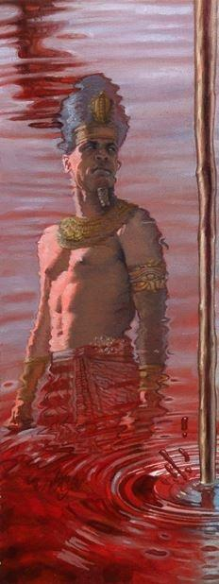
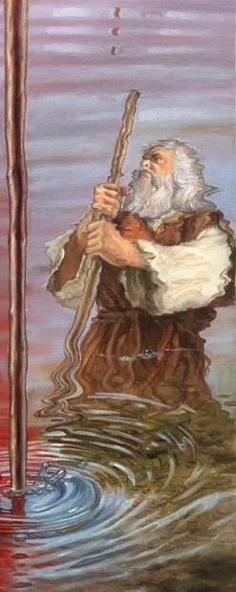
E PLAGANAN

Slide 9

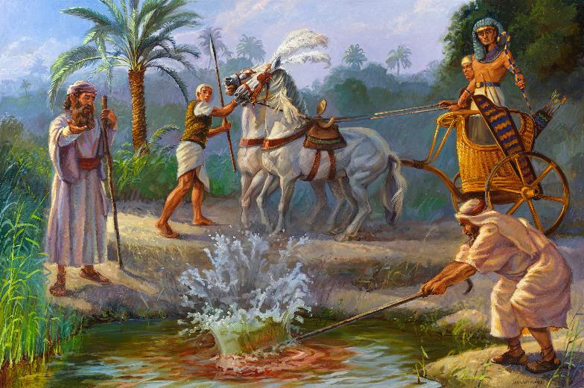
PROMÉ PLAGA (SUAVE): SANGER
“ Esaki ta loke Señor ta bisa: Dor di esaki lo bo sa ku Ami ta Señor: Ku e bara ku ta den mi man lo mi bati e awa di e Neil, i esaki lo wòrdu kambiá den sanger.” (Eksodo 7:17)
Hapi, dios di e Neil
Eksodo 7:14-25
E Neil, ku su deluvionan, a duna bida na Egipto. Pero ken a krea e fuentenan di awa? E mágikonan a similá e transformashon di e awa, pero nan no por a rivùrs (revoká) esaki.

Slide 10

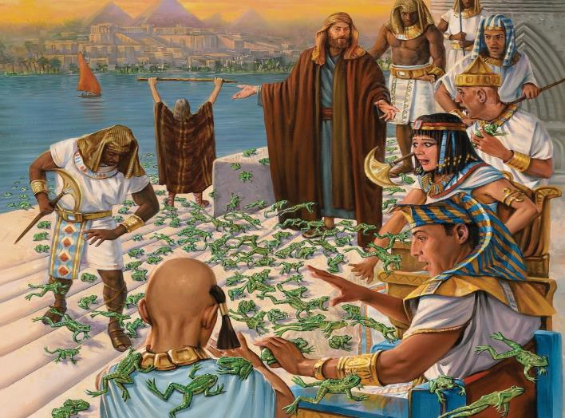
DI DOS PLAGA (SUAVE): SAPUNAN
“ E ora ei Señor a bisa Moisés, “ Bisa Aaron, ‘ Ekstendé bo man ku bo bara ofer di e roinan i e kanalnan i e plasnan di awa, i hasi sapunan sali bin riba e tera di Egipto ” (Eksodo 8:5)
Heket, dios di sapunan
Eksodo 8:1-15
Atrobe e mágikonan a imitá e plaga, pero tabata ínkapas pa stòp esaki.

Slide 11

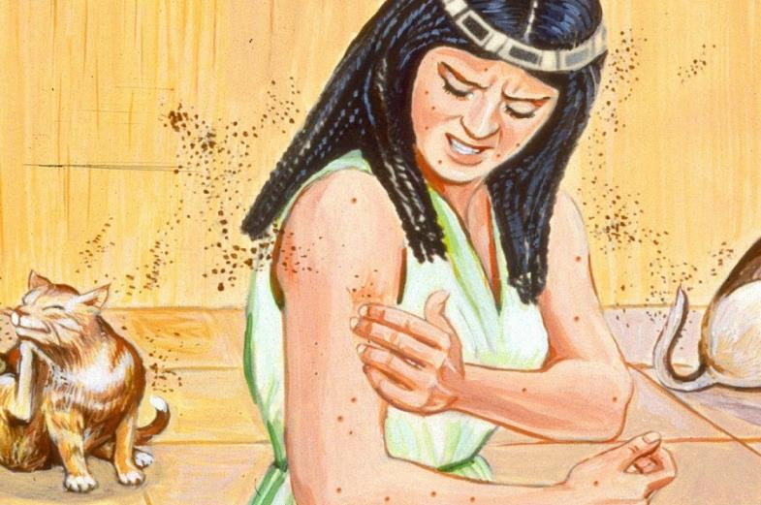
DI TRES PLAGA (SUAVE): PIEU
“ E ora ei Señor a bisa Moisés, “ Bisa Aaron, ‘ Saka bo bara i dal e stòf di e tera,’ i dor di henter e tera di Egipto e stòf lo bira pieu.’” (Eksodo 8:16)
Geb, dios di e tera
Eksodo 8:16-19
Kreando bida for di e stòf di e tera (Gen. 1:24)? No tabatin ningun duda mas tokante di e origin di e plaganan: “ Esaki ta e dede di Dios” (Eks . 8:19). Y e mágikonan finalmente a keda ketu.

Slide 12

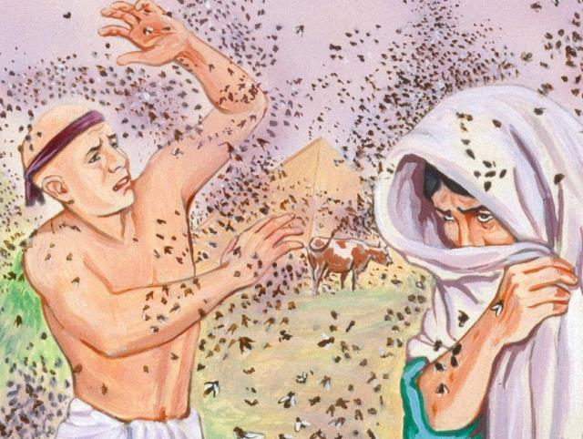
DI KUATER PLAGA (SERIO): MUSKANAN
“ Y Señor a hasi esaki. Multitut denso(diki) di muskanan a basha den Farao su palasio i den e kasnan di su ofisialnan; dor di henter Egipto e tera a wòrdu ruiná dor di e muskanan ” (Eksodo 8:24)
Uatchit, diosa di e moerasnan
Eksodo 8:20-32.
Pa promé bia, e Israelitanan a wòrdu protehá for di e plaga. Esaki a guia Farao pa negoshá, pero últimamente el a faya pa mantene(warda) su punto di e akuerdo.

Slide 13

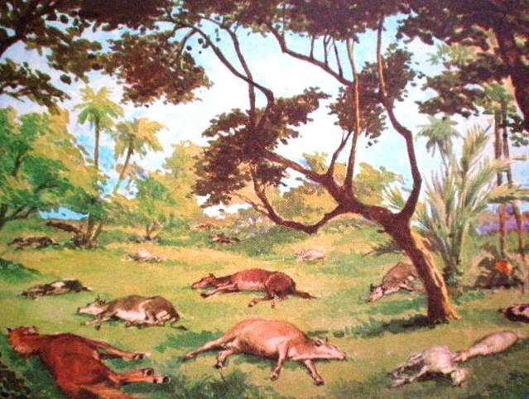
DI SINKU PLAGA (SERIO): MORTO DI BAKANAN
“ E man di Señor lo trese un plaga teribel riba bo bestianan di kria(doméstiko) den e kunuku — riba bo kabainan, burikunan i kamelnan i riba bo bakanan, karnenan i kabritunan ” (Eksodo 9:3)
Khnum, dios kreador
Eksodo 9:1-7.
Hopi diosnan tabatin kabesnan di animal, pesei e plaga aki a humiyá mayoria di nan.

Slide 14

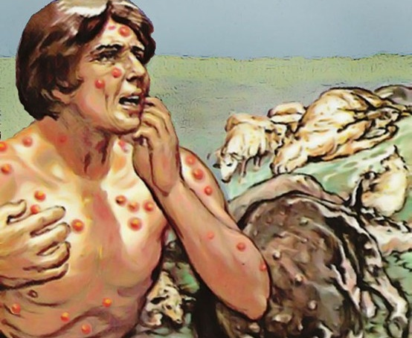
DI SEIS PLAGA (SERIO): ÚLSERANAN(BLUFEIN)
“ Pesei nan a kohe chemené for di un fornu i a para dilanti di Farao. Moisés a tira esaki den laira, i blufeinnan ku ta kria pus a sali riba hendenan i animalnan” (Eksodo 9:10)
Sekhmet, diosa di kuramentu
Eksodo 9: 8-12 .
Ni asta e mágikonan por kura nan mes (Eksodo 9:11). Farao no tabatin ningun duda tokante di e fuente di e plaganan. Pero el a disidí pa nenga di bùig na Dios, i Dios a permitié pa kosechá e fruta di su rebelion (Eksodo 9:12).

Slide 15

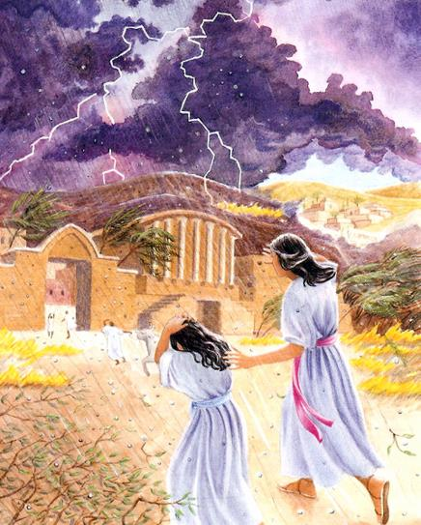
DI SHETE PLAGA (DEVASTADOR): HAGEL
“ Pesei, na e ora aki mañan lo Mi manda e pió maltempu di hagel ku a yega di kai riba Egipto, for di e dia ku el a wòrdu fundá te awor ” (Eksodo 9:18)
Nut, diosa di e shelu
Eksodo 9:13-35.
E Egipsionan su fe a wòrdu di tèst. Esnan kende a kere a salba e bida di nan sirbidónan i nan bestianan di kria (Eks. 9:20). Farao no a kere, i aunke el a konfesá su piká, su konfeshon no tabata sinsero (Eks. 9:27-30).
Seth, dios di maltempu-nan

Slide 16

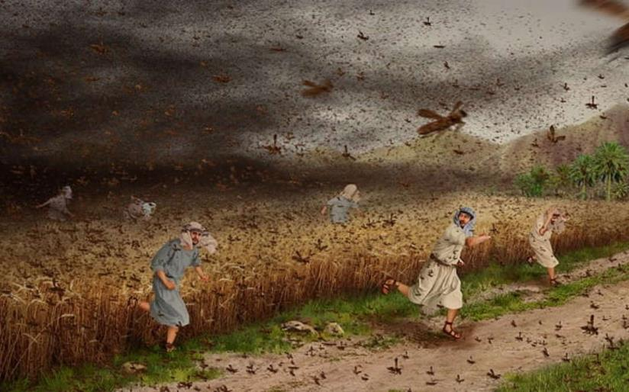
DI OCHO PLAGA (DEVASTADOR): DALAKOCHI
“ Si bo nenga di laga nan bai, lo Mi trese tirakochinan (dalakochinan) den bo pais mañan ” (Eksodo 10:4)
Neper, dios di grano
Eksodo 10:1-20.
Ku Egipto ruiná(destruí), e Egipsionan mes a pidi Farao pa laga Israel bai (Eks. 10:7).

Slide 17

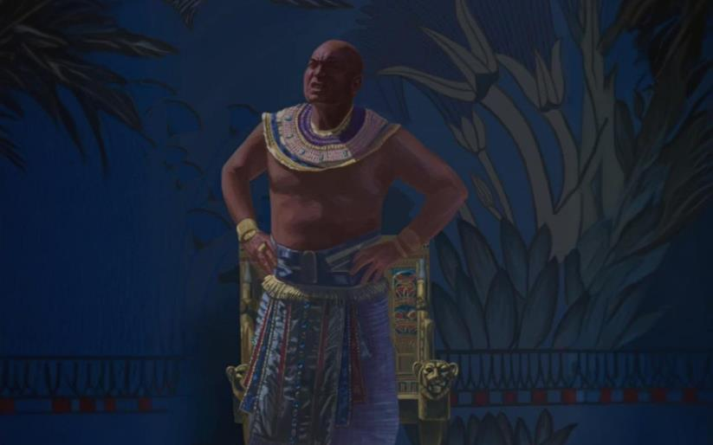
DI NUEBE PLAGA (DEVASTADOR): SKURIDAT
“ E ora ei Señor a bisa Moisés, “ Ekstendé bo man na shelu asina ku skuridat ta plama ofer di Egipto — skuridat ku lo por wòrdu sintí(fulá).’” (Eksodo 10:21)
Ra, dios di e solo
Eksodo 10:21-29.
Bida na Egipto a bini na un pará (stankamentu) pa tres dia ( ku eksepshon na Goshen). Dios a konsentí(duna) un tempu di reflekshon, kual Farao no a tuma bentaha kompleto di dje.

Slide 18

EGW (Patriarchs and Prophets, p. 263)
“ Promé ku e aflikshon di kada plaga, Moisés mester a deskribí esaki su naturalesa i efektonan, asina ku e rei lo por salba su mes for di esaki si él a skohe. Tur kastigu rechasá lo wòrdu siguí dor di unu mas severo, te ora ku su kurason orguyoso lo wòrdu umiyá, i é lo rekonosé e Kreador di shelu i tera komo e Dios berdadero i bibu. Señor lo duna e Egipsionan un oportunidat pa mira kon vano e sabiduria di nan hòmbernan poderoso tabata, kon débil e poder di nan diosnan tabata, ora ku nan oponé na e mandatonan di Jehová. E lo kastigá e pueblo di Egipto pa nan idolatria i silensiá nan bromamentu di e bendishonnan ku nan a haña for di nan deidatnan sin sintí. Dios lo glorifiká Su propio nòmber, asina ku otro nashonnan lo por tende di Su poder i lo tembla na Su aktonan poderoso, i ku Su pueblo lo por wòrdu guiá pa bira for di nan idolatria i dun’E (present’E) adorashon puru.”

